Slide 1


Slide 2
Seja um patrocinador da 37ª. Feira Nacional de Artesanato
Lei Rouanet – Art. 18 – 100% de abatimento no Imposto de Renda – PRONAC 258273
Leis Estadual de Incentivo a Cultura de Minas Gerais – 2024.3809.0358 - 37ª Feira Nacional de Artesanato
Cotas de patrocínio
 |  | blimp | painéis led exterior | programação visual interna | marca no site | marca nos convites | post face book e Instagram | Back Buss | release para imprensa | área
prata | R$ 50000/ 100.000,00 | sim | não | sim | sim | sim | não | Sim | sim | não
ouro | R$200.000,00 | sim | sim | sim | sim | sim | sim | Sim | sim | 20 m2
diamante | R$400.000,00 | sim | sim | sim | sim | sim | sim | Sim | sim | 50 m2
👉
Outras contrapartidas seriam discutidas posteriormente, caso a caso

Slide 3
Por que sua empresa deve apoiar a 36ª Feira Nacional de Artesanato com o tema RAIZES QUE CRIAM O FUTURO?

Slide 4
Por que apoiar a Feira Nacional de Artesanato – “Raízes que Criam o Futuro”
Conexão com a Cultura e Identidade Brasileira
  O tema valoriza as raízes culturais que moldam nossa identidade, ao mesmo tempo em que mostra como o artesanato inspira inovação e futuro.
  Patrocinar a Feira é associar sua marca ao maior encontro de artesãos do país, que
reúne tradições de todos os 27 estados brasileiros.
Impacto Social e Econômico
  A Feira gera renda direta para milhares de famílias de artesãos, fortalecendo o
empreendedorismo criativo e sustentável.
  Seu patrocínio apoia pequenos produtores que dificilmente teriam espaço em grandes centros de consumo.
  Sustentabilidade e Responsabilidade ESG
    O evento adota práticas sustentáveis, como compensação de carbono e incentivo ao
uso consciente de materiais.
    Empresas parceiras se posicionam como marcas comprometidas com os Objetivos de Desenvolvimento Sustentável (ODS).

Slide 5
4 - Visibilidade e Posicionamento de Marca
Mais de 100 mil visitantes, ampla cobertura de imprensa e grande presença digital.
O apoiador se conecta a um público diverso, engajado e com alto potencial de consumo consciente.
5 - Inovação a partir da Tradição
O conceito “Raízes que Criam o Futuro” demonstra que tradição e modernidade caminham juntas.
Apoiar a Feira é apoiar a criatividade, a inovação e a preservação cultural como caminhos para um futuro mais humano e sustentável.
👉
Resumindo: ao apoiar sua emrpesa fortalece sua marca, gera impacto social positivo, apoia a cultura brasileira e demonstra responsabilidade ambiental e social em um dos maiores eventos de economia criativa da América Latina.

Slide 6
APRESENTAÇÃO DO EVENTO:
A Feira Nacional de Artesanato 2026 é o maior encontro da diversidade artesanal brasileira. Reunimos mais de 3.000 artesãos de todo o país para celebrar técnicas, saberes e histórias que atravessam gerações — e se renovam com criatividade e inovação.
Este ano, sob o tema “Raízes que Criam o Futuro”, homenageamos o artesanato como herança viva e potência de transformação.
Somos feitos de histórias bordadas, moldadas, trançadas.
Cada peça artesanal carrega o tempo, o gesto e a alma de um povo.
No Brasil, o artesanato não é passatempo – é identidade, sustento e arte.
Nossas raízes são vivas.
Elas atravessam gerações e continuam ensinando, inspirando e criando.
O futuro nasce do barro que é tocado por mãos experientes.
Ele se desenha no tear das rendeiras, se revela na madeira esculpida e nos fios tingidos com o saber da terra.

Slide 7
NESTA FEIRA CELEBRAMOS O ELO ENTRE O ANCESTRAL E O NOVO.
O saber tradicional e a inovação sustentável.
O artista da roça e o designer urbano.
A juventude que ressignifica e os mestres que ensinam. O futuro começa nas mãos de quem honra o passado.
Neste tema, reconhecemos:
O valor do saber ancestral e do feito à mão
A força da cultura popular e dos povos tradicionais
A criatividade que transforma tradição em inovação
A sustentabilidade como caminho para o amanhã Raiz é memória viva. É base para crescer.
É na tradição que o Brasil cria novos caminhos.”

Slide 8
Porque o futuro que queremos se constrói com raízes.
Com respeito, com memória e com mãos criativas. E é por isso que dizemos:
Raízes que Criam o Futuro.
Queremos demonstrar através dos mestres que trabalham como seus ancestrais, os novos artesãos que
usam de tecnologia para otimizar seus trabalhos
Inovação e criatividade:
Tanto os espaços O Futuro Feito à Mãos e Economia Criativa e Design, estarão dirigindo principalmente
para o uso de novas tecnologias no artesanato.
As oficinas também, serão uma continuidade de demonstração de como o artesão pode com criatividade otimizar o seu trabalho usando de novas tecnologias.
O Artesão e a Tecnologia: Tradição que dialoga com o futuro O uso de tecnologias como impressoras 3D, corte a laser e softwares de design no artesanato não diminui o valor do trabalho artesanal — ao contrário, amplia suas possibilidades. Assim como no passado o artesão adotou novas ferramentas (o tear, o torno, o forno elétrico, a máquina de costura), hoje ele se abre às inovações que fortalecem sua criatividade, precisão e sustentabilidade.

Slide 9
A tecnologia é uma extensão das mãos e da imaginação e criatividade do artesão. Ela permite experimentar formas, protótipos e acabamentos que antes seriam inviáveis ou economicamente inacessíveis. Ao incorporar o corte a laser para criar moldes, ou a impressão 3D para desenvolver peças complementares, o artesão mantém o domínio sobre o processo criativo — decide o que criar, como criar e qual história quer contar com cada peça.
Mais do que uma mudança de técnica, trata-se de uma evolução cultural, que une tradição e inovação. O artesão que domina as novas ferramentas não abandona sua essência: ele apenas amplia seu repertório e fortalece sua competitividade num mercado cada vez mais exigente e conectado.
Usar tecnologia no fazer artesanal é preservar o ofício pela inovação — é garantir que o artesanato continue vivo, relevante e reconhecido como expressão cultural, econômica e criativa do nosso tempo.

Slide 10
Quando: Data de 2 a 6 de dezembro de 2026 Onde: Expominas Bh
Área em stands: 8.000 m2
Stand: 857
Artesãos beneficiados diretos: 3.000
Artesãos beneficiados indiretos: 14.100 (cada artesão ocupa em média 4,7 pessoas entre familiares e ajudantes)
Ocupações geradas: 2.000 pessoas (montadoras, segurança, limpeza, brigada de incêndio, recepcionistas, shows, carregados, etc.)
Projeção de visitantes: 100.000 Projeção de venda: R$ 50 milhões

Slide 11
FICHA TECNICA DO EVENTO
Data: de 2 a 6 de dezembro de 2026 Local: Pavilhão Expominas
Foyer II- Entrada do evento, Espaço Indígena, Sebrae Minas, Secretaria de Desenvolvimento Econômico, Artesãos homenageados nos espaços especiais
Grande Pavilhão-Gastronomia e Apresentações Musicais – espaços especiais
Outros expositores: Sebrae Nacional, Prefeituras, Ocemg, Senar, Secult, Artesãos independentes, etc.
Espaço Talk Show Espaço criança
Av. Central – Exposição de tecnologias utilizadas no artesanato
Espaço Serviços – Guarda Volume com carregadores, cadeira de rodas, fraldário, serviço médico 800 stands
3.000 artesãos de todos os estados brasileiros
100.000 visitantes
Expectativa de vendas dos artesãos: R$ 50 milhões de reais nos cinco dias do evento
Feira /Catálogo Virtual que fica no ar de janeiro de 2026 a dezembro de 2027 – https://catalogofna.org.br

Slide 12
O que você vai viver na Feira
✅ Pavilhões com artesãos de todo o Brasil
✅ Oficinas ao vivo com mestres e aprendizes com aplicação de tecnologias
✅ Arena de Saberes: rodas de conversa e encontros culturais
✅ Exposição “Futuro Feito à Mão”
✅ Espaço Kids Criativo + Praça Gastronômica
✅ Feira de Economia Criativa e Design Sustentável

Slide 13
O que vamos manter dos eventos anteriores:
Compensação de gases efeito estufa emitidos para a realização do evento, com plantio de mudas de árvores nativas
Exposição de etnias indígenas – 35 etnias e 100 indígenas Apresentações musicais de nossa musica e folclore
Coleta seletiva de lixo e encaminhamento para reciclagem de pelo menos 80% das 9
toneladas de lixo
Utilização de material bio degradável nas lanchonetes (copos, pratos, talheres)
Identificação dos artesãos com o selo ARTESANATO SUSTENTAVEL

Slide 14
Histórico e repercussão de edições anteriores
A Feira Nacional, realizada há 37 anos, recebe em média, mais de 110.000 visitantes por evento
(exceção em 2020, no evento da pandemia que recebeu 30.000 visitantes).
Os visitantes do evento, segundo pesquisas, 87% frequentam a feira há mais de 5 anos,
permanecendo em média 4/5 horas no pavilhão.
O interessante da visitação, que no ano passado, das 89715 mil pessoas que entraram gratuitamente, mais de 22.000 eram terceira idade, menores que 12 anos e PCD.
A mídia espontânea, normalmente apoia incondicionalmente, haja visto que em 2024, tivemos 295 notícias espontâneas, que geraram um retorno de R$ 3.191.319,63
Este é um evento esperado por todos, por este motivo sempre acontece na primeira semana cheia de dezembro, quando as pessoas já receberam salário e primeira parcela do 13º.

Slide 15
Resultados anos anteriores
Ano | Expositores | Stand | Público | venda
2014 | 5.000 | 1.100 | 178.924 | R$ 65 milhões
2015 | 5.000 | 1.100 | 118.000 | R$ 52 milhões
2016 | 5.000 | 1.100 | 158.402 | R$ 54 milhões
2017 | 5.000 | 1.100 | 171.324 | R$ 55 milhões
2018 | 5000 | 1100 | 148.238 | R$ 48 milhões
2019 | 5.000 | 1.100 | 130.995 | R$ 45 milhões
2020 | 2.000 | 497 | 29.950 | R$ 27 milhões
2021 | 3.000 | 600 | 79.000 | R$ 32 milhões
2022 | 3.000 | 600 | 117.000 | R$ 46 milhões
2023 | 3.000 | 857 | 114.000 | R$ 48 milhões
2024 | 3.000 | 815 | 111.999 | R$ 55 milhões

Slide 16
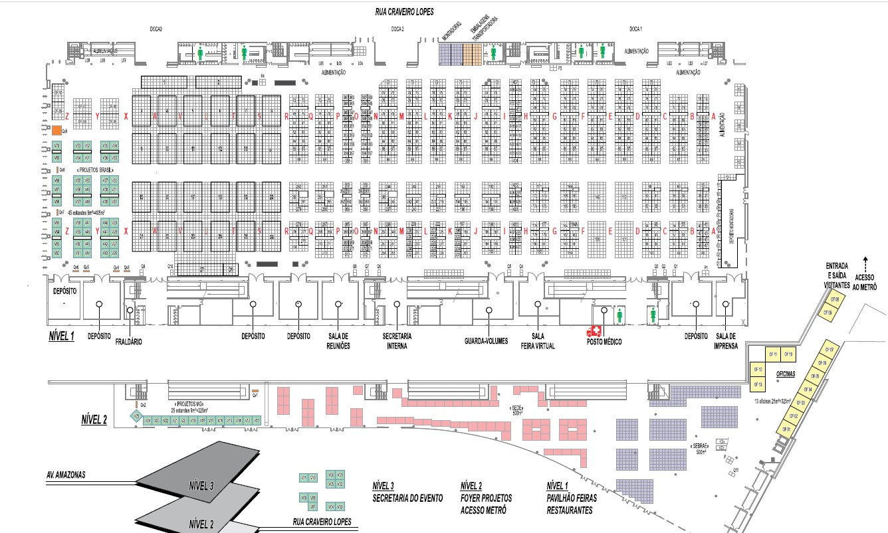
Planta do evento

Slide 17
Entre em contato conosco
www.feiranacionaldeartesanato.com.br https://www.instagram.com/feiranacionaldeartesanato/ https://www.facebook.com/feiranacionaldeartesanato
Tânia Machado ccape@centrocape.org.br 31-996378313
Catharina Machado catharina@centrocape.org.br 31-99591326

